Slide 1
Unix/Linux操作系统 Linux系统下的软件管理

Slide 2
Outline
从Tarball源码包安装软件
使用rpm安装软件
使用yum安装软件

Slide 3
从Tarball源码包安装软件
Tarball源码包：使用tar将软件源代码打包，再使用压缩软件对tar文件进行压缩
Tarball源码包常包含：
源代码文件
检测程序文件（configure或config）
软件的简易说明或安装说明（INSTALL或README）

Slide 4
从Tarball源码包安装软件
Tallball源码包安装步骤
将tarball解压，获取源文件（可解压至/usr/local/src）
查看INSTALL或README文件内容，获取编译步骤流程
根据INSTALL或README文件查看相关依赖软件或库
建立makefile文件，（使用configure或config脚本）
使用make编译源文件
使用make install安装软件至指定目录

Slide 5
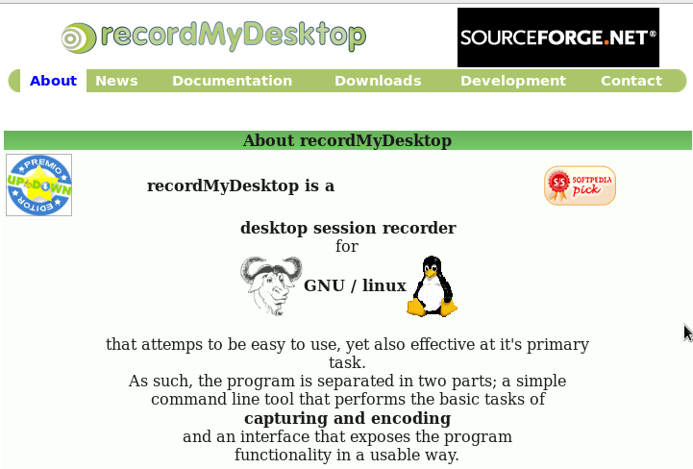
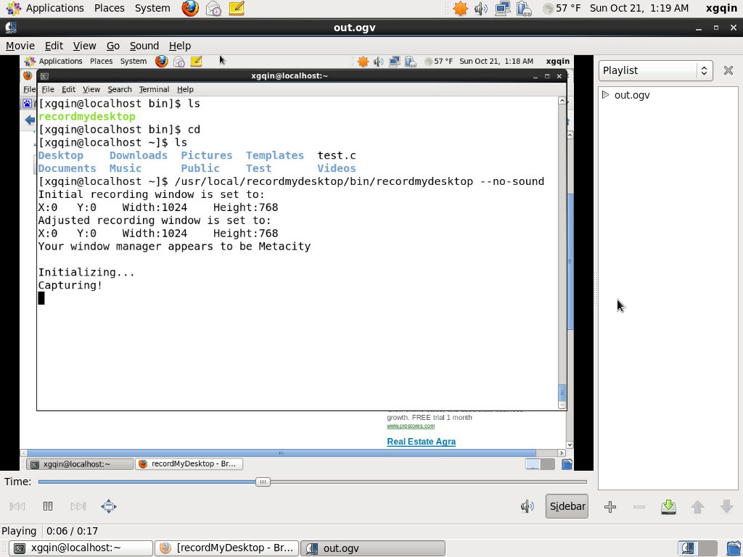
从Tarball源码包安装软件
以安装recordmydesktop软件为例

Slide 6
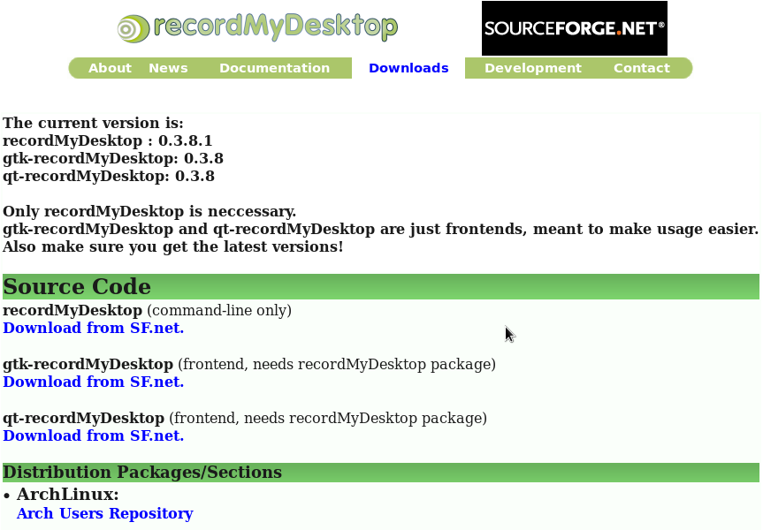
从Tarball源码包安装软件
step1：获取该软件tarball源码包
在软件官网上下载源码包

Slide 7
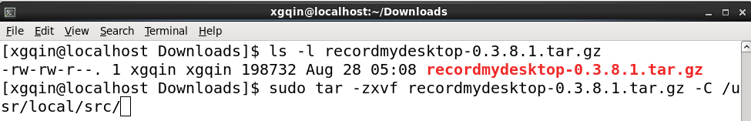
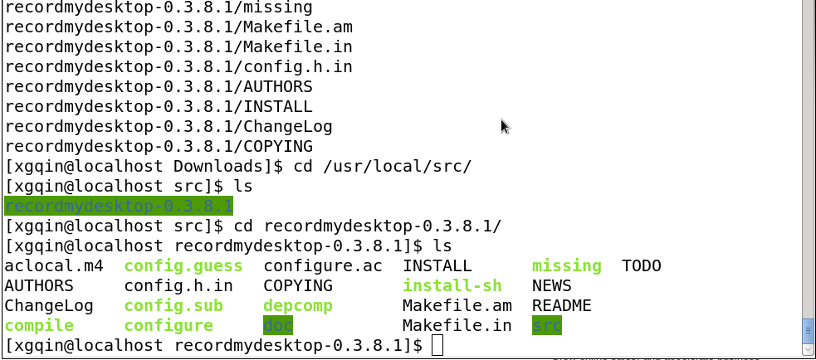
从Tarball源码包安装软件
step2 ：解压源码包至相应目录
解压至/usr/local/src目录
进入解压后的目录

Slide 8
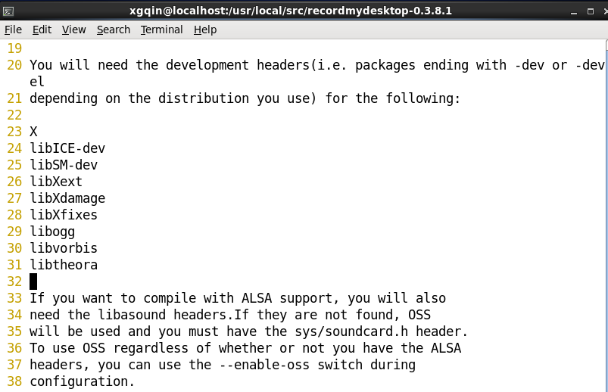
从Tarball源码包安装软件
step3 ：查看INSTALL及README文件
INSTALL文件中
关于依赖性说明

Slide 9
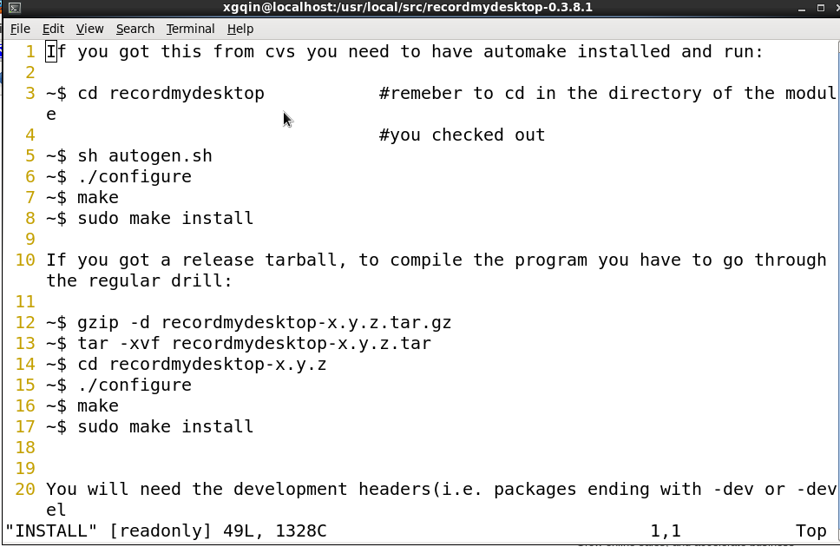
从Tarball源码包安装软件
step3 ：查看INSTALL及README文件
INSTALL文件中关于
如何安装软件的介绍

Slide 10
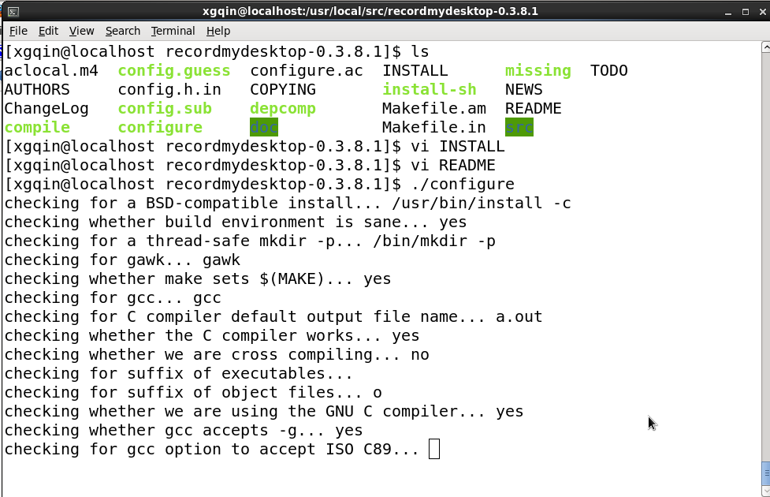
从Tarball源码包安装软件
step 4：运行configure或config脚本

Slide 11
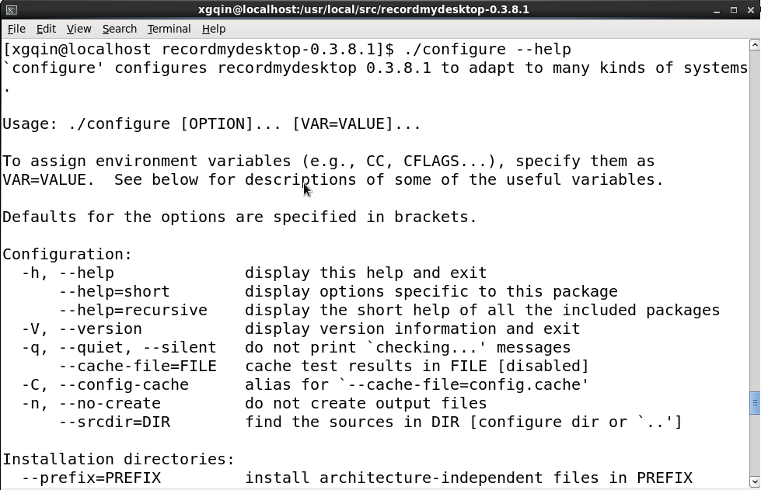
从Tarball源码包安装软件
step 4：运行configure或config脚本
使用—help参数查看
configure文件使用方式

Slide 12
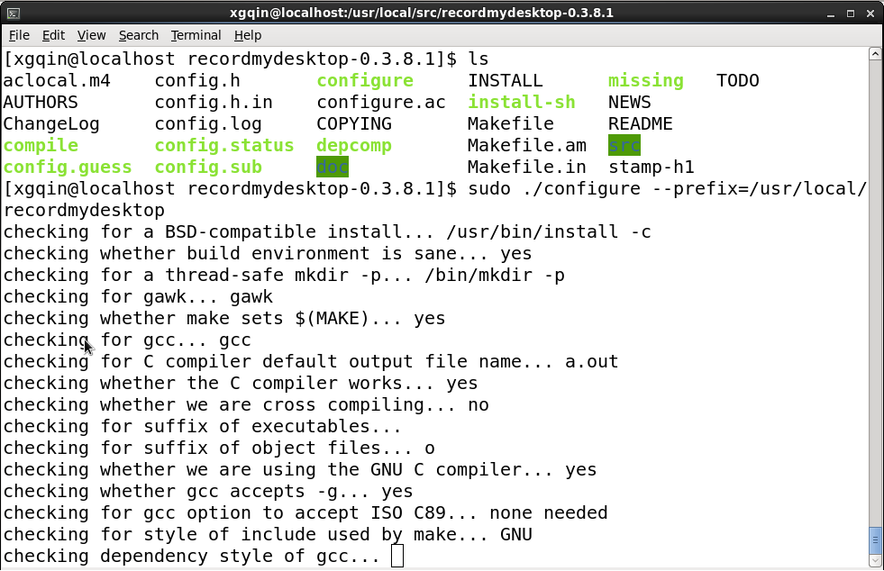
从Tarball源码包安装软件
step 4：运行configure或config脚本
使用- -prefix参数指定安装路径
为/usr/local/recordmydesktop目录

Slide 13
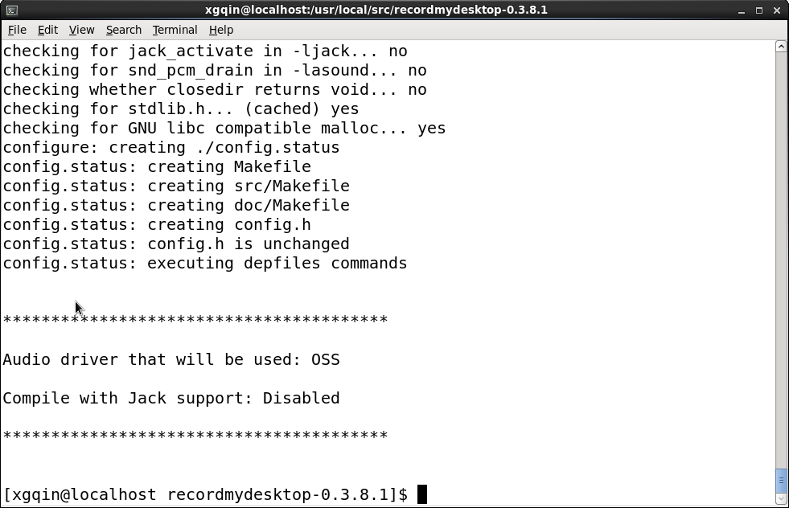
从Tarball源码包安装软件
step 4：运行configure或config脚本
使用configure配置检测编译环境
成功则生成makefile文件，否则给出提示

Slide 14
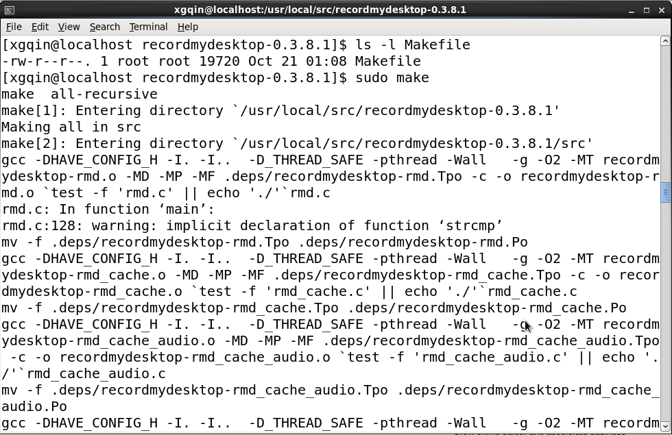
从Tarball源码包安装软件
step 5：使用make工具编译源代码

Slide 15
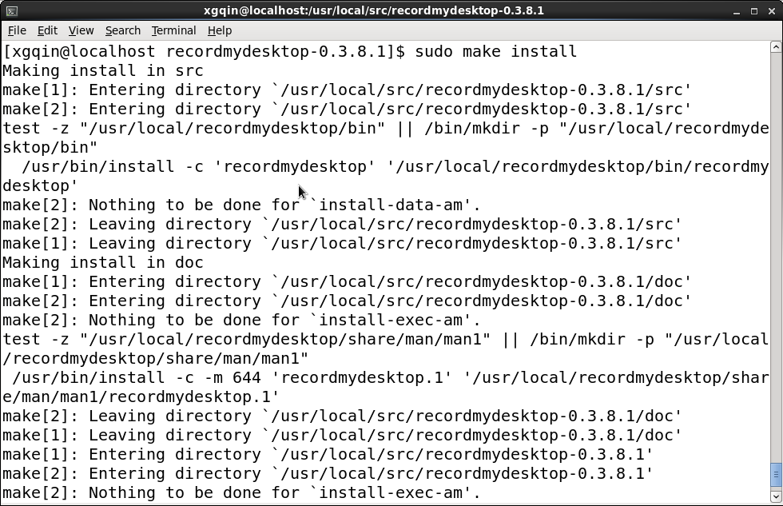
从Tarball源码包安装软件
step 6：使用make install安装软件

Slide 16
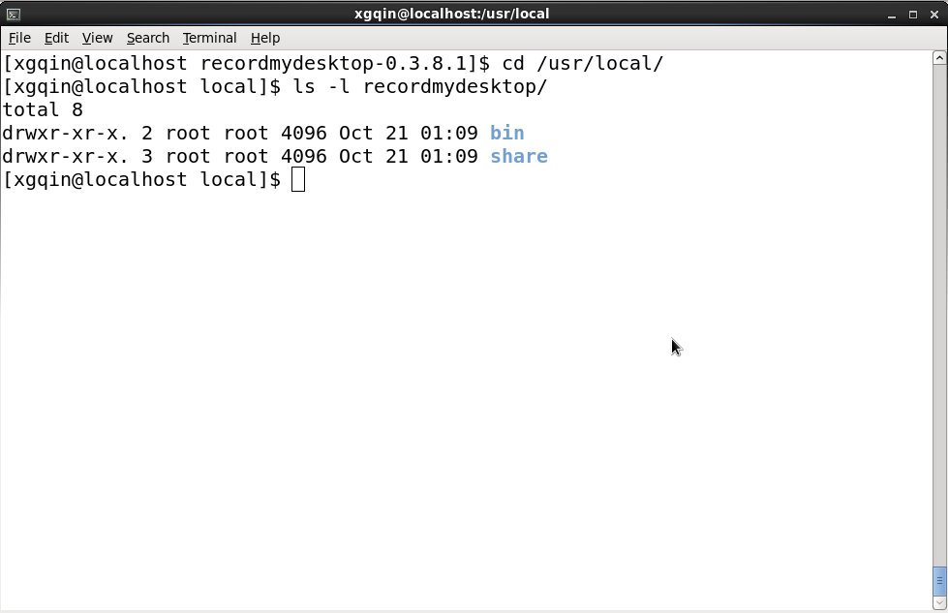
从Tarball源码包安装软件
step 7：进入安装成功后软件目录
/usr/local/recordmydesktop目录为调用configure脚本时指定的
安装目录，会默认生成 bin, share两个目录：
bin目录：保存对应的可执行程序
share目录：保存对应的man等文件或资料

Slide 17
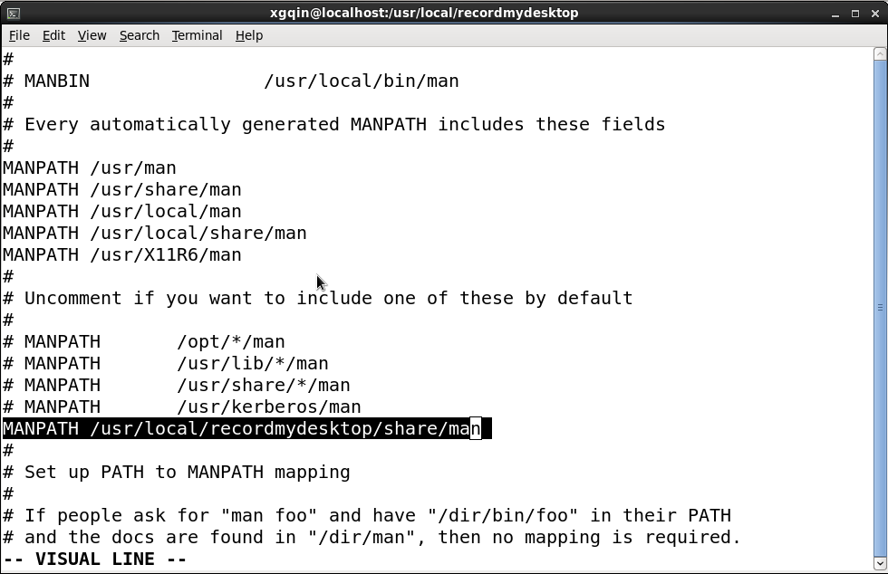
从Tarball源码包安装软件
step 7：配置man帮助手册
编辑/etc/man.config文件，添加recordmydesktop软件
相关的man文件查找目录
MANPATH /usr/local/recordmydesktop/share/man

Slide 18
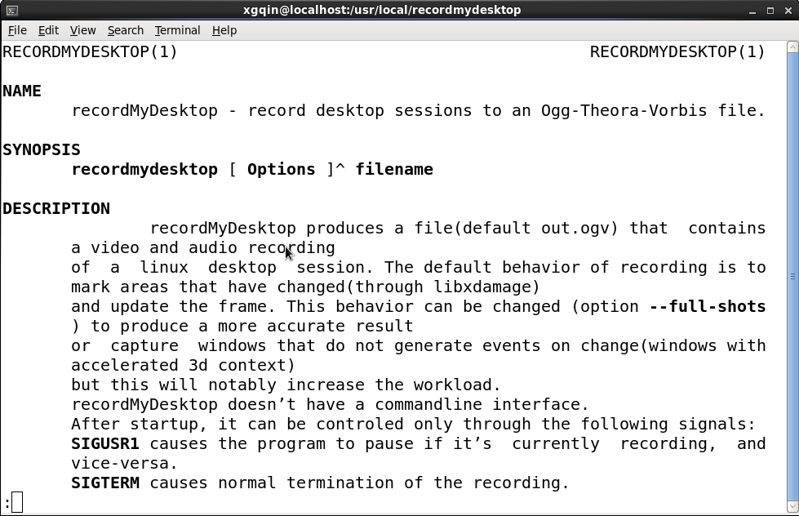
从Tarball源码包安装软件
step 7：配置man帮助手册
在终端下使用man recordmydesktop命令
即可查看软件相关的帮助文档

Slide 19
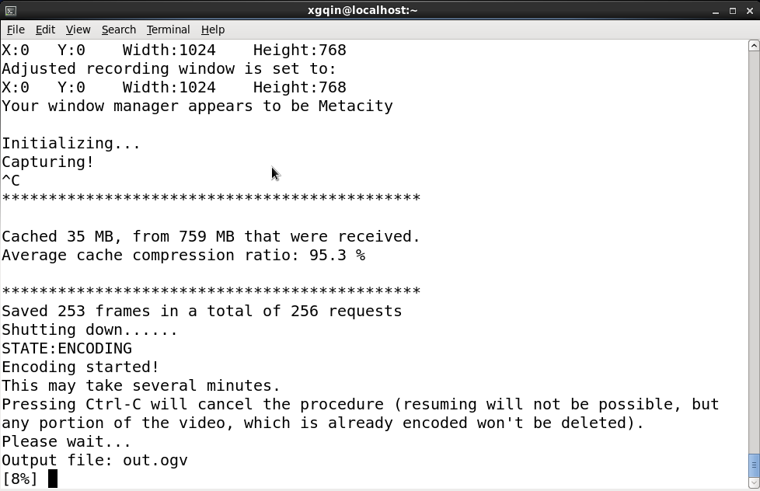
从Tarball源码包安装软件
step 8：使用安装好的软件
在终端下需要敲入该软件所在的绝对路劲才能执行：
/usr/local/recordmydesktop/bin/recordmydesktop –no-sound

Slide 20
从Tarball源码包安装软件
step 8：使用安装好的软件
使用movie player播放生成的out.ogv文件

Slide 21
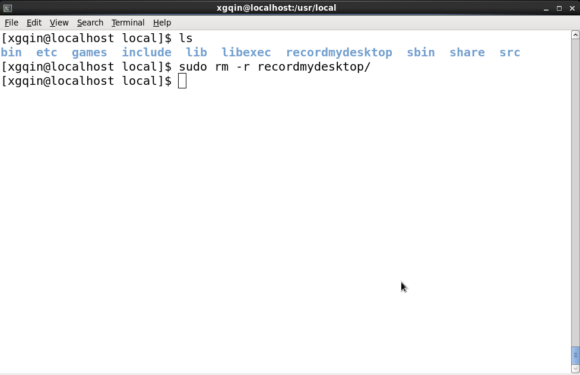
从Tarball源码包安装软件
step 9：删除安装的软件
由于软件被安装到独立的目录，因而可以直接删除掉
sudo rm –r recordmydesktop/

Slide 22
从Tarball源码包安装软件
Tarball源码包安装软件的缺点
需要管理员自己编译
软件及库依赖问题非常头痛
涉及到安全相关问题
更新、删除等操作复杂

Slide 23

使用rpm安装软件
包管理工具
These package systems supply tools which can be used to install, uninstall, and upgrade software obtained in a package format which contains both the software and metadata about the software(such as tracking of what other software the software needs installed in order to function)

Slide 24
使用rpm安装软件
RPM(Rpm Package Manager)
Red hat Package Manager
1993年（Slackware发行版本）
Linux社区的包管理事实上 (de facto standard) 的标准
Red Hat, SUSE, CentOS, Mandrake
rpm包后缀：.rpm
DPKG（Debian Package）
Debian系的包管理软件：debian, ubuntu
DPKG包后缀：.deb

Slide 25
使用rpm安装软件
rpm包管理原理
rpm包包含已编译好的软件，以及用于记录软件依赖性的数据库文件
安装rpm包时，首先根据数据库文件检测软件依赖性是否满足，如果满足则直接安装软件，否则不安装软件
A
A
: Package
D
B
: dependency
E
C
L
F
G
I
J
K

Slide 26
使用rpm安装软件
rpm包管理的优点
软件不需要在用户自己编译
软件查询、删除及升级较方便
rpm包管理的缺点
软件安装时必须与rpm制作所采用的环境一致
满足软件的依赖性需求
删除时需要观察软件的依赖性
不同发行版本的rpm包不能通用
rpm与srpm相关知识见课后扩展阅读资料

Slide 27
使用rpm安装软件
rpm包命名方式
name-version-release.architecture.rpm
name：the name of the application
version：the version of the application (always be a number)
release：revisions of the packaging of that particular version
architecture：platform on which that rpm can be executed
例如：codeblocks-10.05-1-fc13.i686.rpm

Slide 28
使用rpm安装软件
rpm包命名方式（architecture）
平台名称 | 说明
i386 | 可用在几乎所有的32位的Intel兼容的x86平台使用
i686 | 可在686系列CPU平台使用
x86_64 | 针对64位的平台CPU进行编译设定
ia64 | 针对64位Iantium系列平台
ppc64 | 针对64位的PowerPC平台
noarch | 没有任何硬件上限制，通常不包含二进制的程序
例如：codeblocks-10.05-1-fc13.i686.rpm

Slide 29
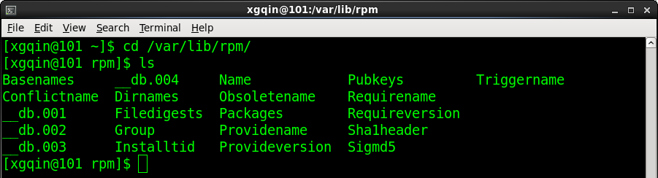
使用rpm安装软件
rpm包管理数据库目录 /var/lib/rpm/
应用软件的名称以及软件包含文件的信息被记录在/var/lib/rpm/的相关数据库中，从而可：
方便升级、卸载应用软件
监测软件所包含文件属性的变化（包括大小、时间戳、校验和）
存储及获取软件及库的依赖性，从而确保进行软件安装或卸载时等维护时不破坏系统中各软件的依赖性

Slide 30
使用rpm安装软件
rpm包的默认安装路径
路径 | 说明
/etc | 配置文件存放的路径
/usr/bin | 可执行文件存放的路径
/usr/lib | 动态函数库存放的路径
/usr/share/doc | 软件的使用手册与说明文件路径
/usr/share/man | man page文件存放路径

Slide 31
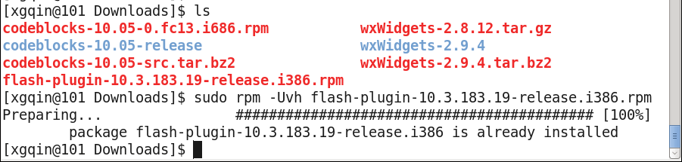
使用rpm安装软件
rpm安装软件操作
rpm –ivh package.rpm
rpm –Uvh package.rpm
rpm –ivh package1.rpm package2.rpm

Slide 32
使用rpm安装软件
rpm安装软件操作常用参数
参数 | 含义
--nodeps | 存在软件依赖性时，可强制安装，但可能无法正常使用
--replacefiles | 存在某个安装版本，可指定覆盖已安装的版本
--replacepkgs | 重新安装某些软件时，可选择替换已安装的版本
--force | 含义为--nodeps与--replacepkgs
--test | 仅测试某软件是否能在本环境中安装
--prefix 新路径 | 指定软件的安装路径

Slide 33
使用rpm安装软件
rpm升级已安装的软件
rpm –Uvh new_package.rpm
rpm –Fvh new_package.rpm
-U与-F参数的区别：
-U: 如果应用软件已安装则更新，如果应用软件未安装则安装
-F: 如果应用软件已安装则更新，如果应用软件未安装则不安装

Slide 34
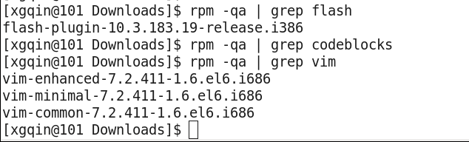
使用rpm安装软件
rpm查询已安装的软件
rpm –q package
rpm –qa
-q与-qa参数的区别：
-q: 查询package包是否已安装（注意只需要加包的软件名）
-qa: 查询所有已安装的软件包（通常配合 grep 使用）

Slide 35
使用rpm安装软件
rpm卸载已安装的软件
rpm –e package
与查询操作相同，卸载操作只需要加包的软件名

Slide 36
使用yum安装软件
Yellowdog Updater Modified
Yum is an automatic updater and package installer/remover for rpm systems.
It automatically computes dependencies and figures out what things should occur to install packages.
It makes it easier to maintain groups of machines without having to manually update each one using rpm.

Slide 37
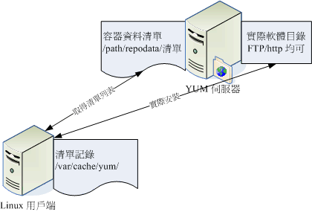
使用yum安装软件
yum的管理机制
在线更新（rpm存于yum服务器中）
安装软件时，检查本机的rpm数据库与yum服务器的软件列表，判断依赖性，并自动下载相关依赖rpm包

Slide 38
使用yum安装软件
yum用法
yum [option] [command] [package ...]
option:
-y : 需要用户输入时，自动提供yes的响应
-installroot=/path：改变软件的默认安装路径为/path指定的路径
command: 指定yum执行操作的命令
package:软件包名（不需要指明版本等信息）

Slide 39
使用yum安装软件
yum用法（查询）
yum [option] [command] [package ...]
Command | 功能
search | 查询package信息或其描述
info | 与search类似，提供与package符合的详细信息
list | 列举出服务器上可供使用的包信息

Slide 40
使用yum安装软件
yum用法（安装、升级、卸载）
yum [option] [command] [package ...]
Command | 功能
install | 如果服务器上存在，安装package（可指定多个package）
update | 更新指定的package或所有可更新的package
remove 或erase | 删除指定的package，并删除依赖于该package的所有package

Slide 41
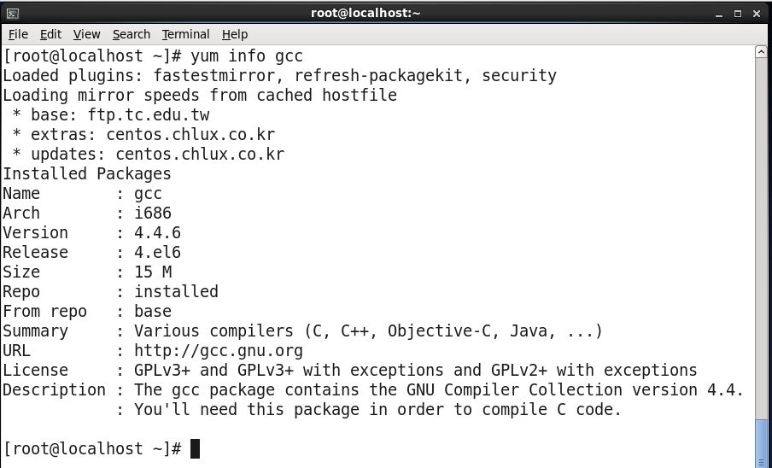
使用yum安装软件
yum使用举例：查看gcc包是否安装

Slide 42
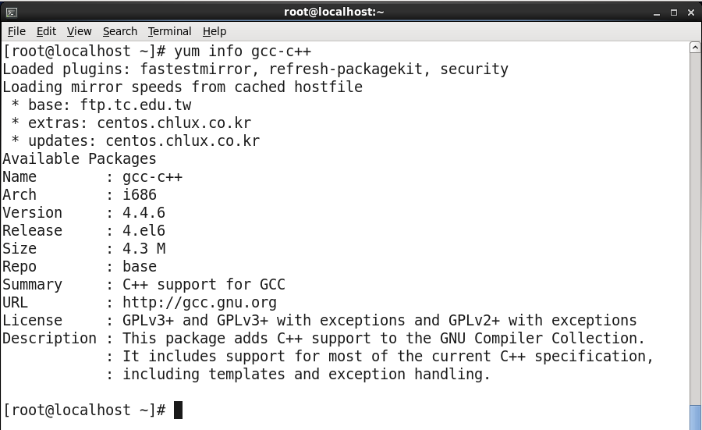
使用yum安装软件
yum使用举例：查看gcc-c++包是否安装

Slide 43
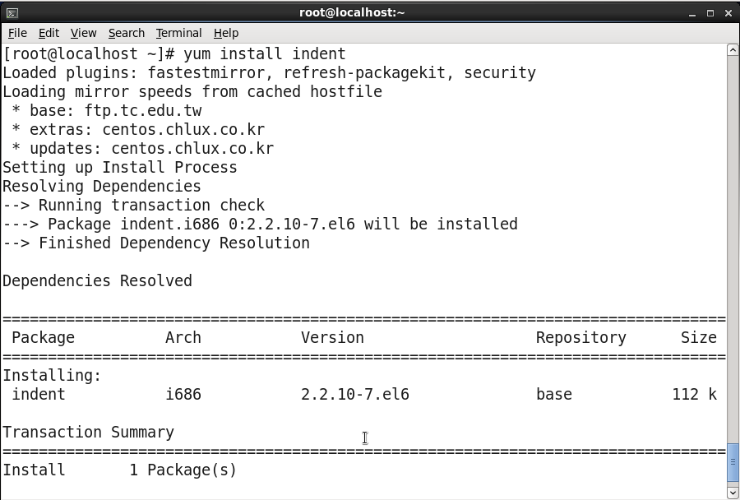
使用yum安装软件
yum使用举例：安装indent包
使用yum install indent命令
访问yum服务器，获取完整包列表
检测包依赖性
下载所需安装包

Slide 44
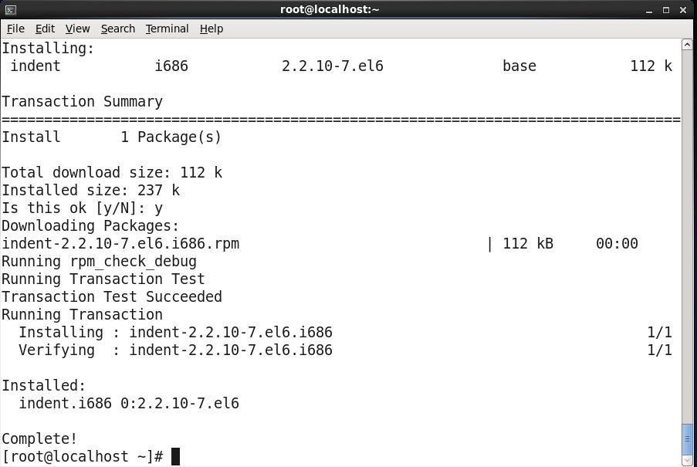
使用yum安装软件
yum使用举例：安装indent包
确定是否安装，输入y则安装，否则退出安装

Slide 45
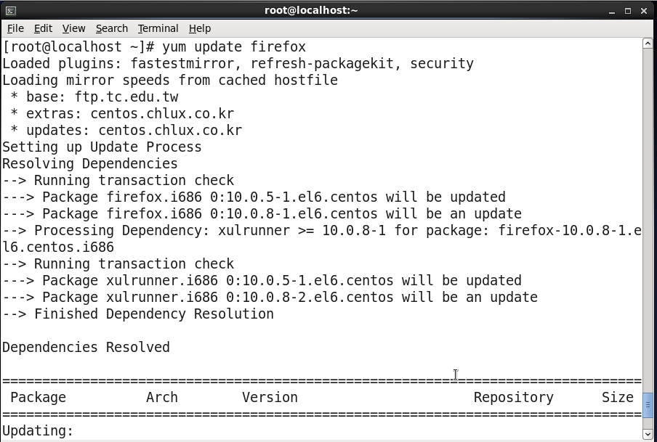
使用yum安装软件
yum使用举例：更新firefox包
从firefox.i686 0:10.0.5-1.el6.centos升级到
firefox.i686 0:10.0.8-1.el6.centos

Slide 46
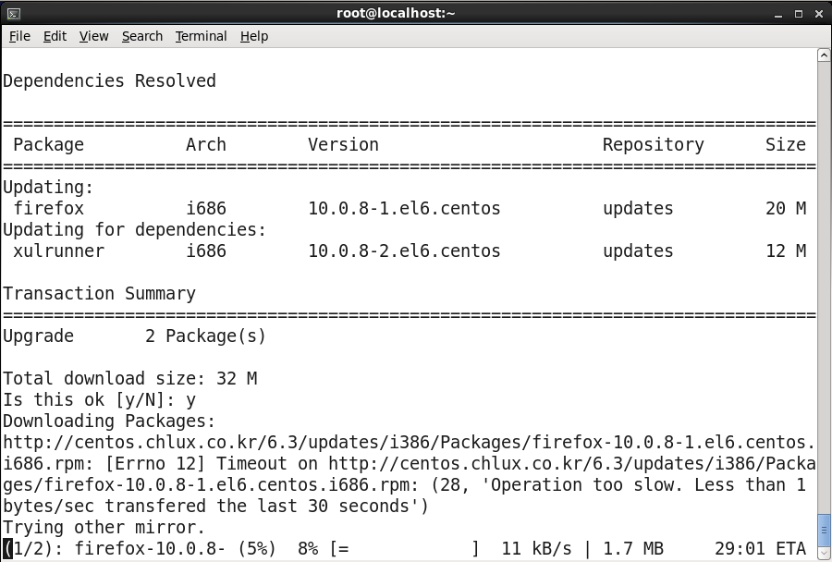
使用yum安装软件
yum使用举例：更新firefox包
询问是否下载相关更新包及其依赖包

Slide 47
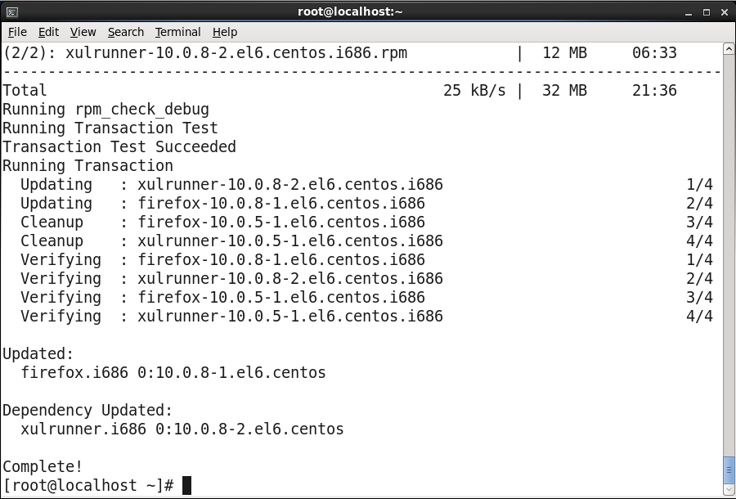
使用yum安装软件
yum使用举例：更新firefox包

Slide 48

使用yum安装软件
yum使用举例：更新firefox包

